Slide 1
THE BIOLOGY OF LEARNING AND MEMORY
Cut Aldira R.C
Jusiera Zahra S

Slide 2
PEMBELAJARAN, MEMORI, AMNESIA
& KINERJA OTAK

Slide 3
REPRESENTASI LOKAL MEMORI
Ivan Pavlov → classical conditioning & operant conditioning
Classical conditioning: dua stimulus yang berpasangan akan mengubah respon terhadap salah satu stimulus.
Operant conditioning: sebuah respon individu diikuti dengan suatu penguat atau hukuman.

Slide 4


Slide 5
JENIS-JENIS MEMORI
Memori jangka panjang dan jangka pendek
Memori kerja

Slide 6
JENIS-JENIS MEMORI
Memori Jangka Panjang dan Jangka Pendek
Hebb→ tidak ada proses kimiawi yang dapat berlangsung secepat yang dibutuhkan untuk munculnya memori seketika itu juga, tetapi proses kimiawi juga cukup stabil untuk munculnya memori yang permanen.
Perbedaan memori jangka panjang dan jangka pendek:
Berbeda dalam hal kapasitas
Memori jangka pendek akan cepat hilang, kecuali dilatih untuk diingat
Memori jangka pendek →ketika melupakan sesuatu, memori tsb akan hilang

Slide 7
JENIS-JENIS MEMORI
Memori Kerja
A.D Baddeley & G.J Hitch → memori kerja (alternatif dari konsep memori jangka pendek).
Memori kerja → cara individu menyimpan informasi ketika sedang berkerja dengan sesuatu atau ketika sedang memperhatikan sesuatu.
3 komponen memori kerja:
Phonological loop
Visuospatial sketchpad
Central executive

Slide 8
HIPOKAMPUS DAN AMNESIA
Amnesia →kehilangan memori
Amnesia anterograd → hilangnya memori terhadap peristiwa yang terjadi setelah kerusakan otak
Amnesia retrograd → hilangnya memori terhadap peristiwa yang terjadi sesaat sebelum kerusakan otak

Slide 9
AMNESIA DAN JENIS KERUSAKAN OTAK LAINNYA
Sindrom Korsakoff
Kerusakan otak akibat defisiensi tiamina dalam waktu lama, dapat menyebabkan neuron diseluruh bagian otak menghilang atau menyusut.
Defisiensi tiamina parah terjadi pada pecandu alkohol akut.
Gejala → apatis, kebingungan, serta amnesia retrograd dan anterograd.
Gejala khas → perilaku pasien yang menebak-nebak suatu hal untuk mengisi memorinya yang hilang

Slide 10


Slide 11
AMNESIA DAN JENIS KERUSAKAN OTAK LAINNYA
Penyakit Alzheimer
Pada umumnya terjadi pada usia lanjut
Penderita memiliki memori prosedural yang lebih baik daripada memori deklaratif. Mereka dapat bermain menggunakan tangan dengan baik, tetapi kemudian terkejut karena tidak ingat pernah belajar permainan tersebut sebelumnya
Penyakit Alzheimer ditandai dengan adanya gangguan memori dan gangguan perhatian yang parah yang disebabkan oleh protein amiloid-beta didalam otak

Slide 12


Slide 13
MODULE 13.2 STORING INFORMATION IN THE NERVOUS SYSTEM
Segala aktivitas yang melewati otak akan meninggalkan jejak perubahan fisik, tetapi tidak semua perubahan tersebut adalah memori.
Yang akan dibahas pada bagian modul ini adalah,
Pembelajaran dan sinapsis Hebbian
Mekanisme sel tungga pada perubahan perilaku hewan tidak bertulang belakang
Long-Term Potentiation pada hewan bertulang belakang

Slide 14
LEARNING AND THE HEBBIAN SYNAPSE
Teori kondisioning operan milik Ivan Pavlov merupakan konsep pertama mengenai pembelajaran.
Donald O. Hebb menyatakan bahwa ketika akson dari neuron A “berulang kali atau terus-menerus berperan pada proses firing terhadap neuron B, maka terjadi sejumlah pertumbuhan atau perubahan metabolisme pada salah satu atau kedua sel tersebut” sehingga meningkatkan kemampuan akson neuron A untuk mengeksitasi sel B.
Sebuah sinapsis yang mengalami peningkatan efektivitas karena adanya gabungan aktivitas pada neuron prasinaptik dan postsinaptik → Sinapsis Hebbian

Slide 15
SINGLE-CELL MECHANISMS OF INVERTEBRATE BEHAVIOR CHANGE
Banyak peneliti menggunakan hewan avertebrata sebagai hewan experimen.
Susunan sistem saraf vertebrata dan avertebrata berbeda, namun tetap memiliki kesamaan pada kimiawi dalam neuron, pronsip potensial aksi, dan bahkan neurotrasmitter.
Apabila kita mengenali dasar-dasar fisik pembelajaran dan memori pada hewan avertebrata, kita dapat mengambil hipotesis mengenai apa yang mungkin dilakukan pada hewan vertebrata.

Slide 16
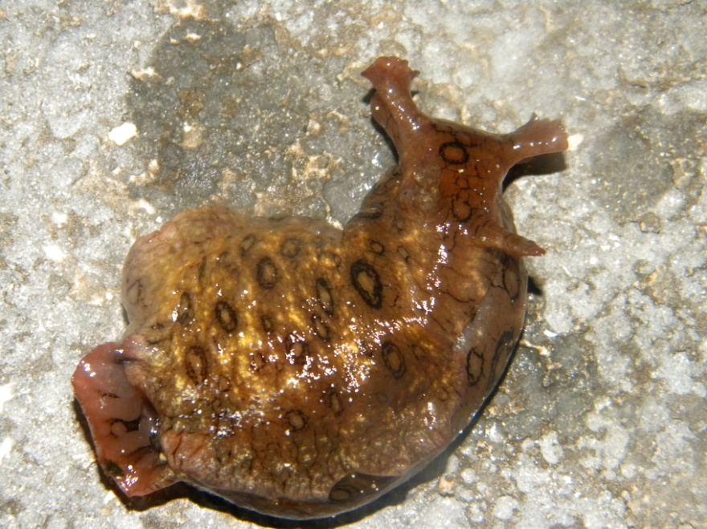
APYSIA AS AN EXPERIMENTAL ANIMAL
Aplysia memiliki jumlah neuron yang lebih sedikit dan banyak neuronnya yang berukuran besar sehingga mudah untuk dipelajari.
Neuron-neuron pada Aplysia identik satu sama lain sehingga peneliti yang berbeda dapat mempelajari hal yang sama.
Salah satu perilaku yang dipelajari adalah respon menarik diri, apabila disentuh sifon, mantel, atau insang.

Slide 17
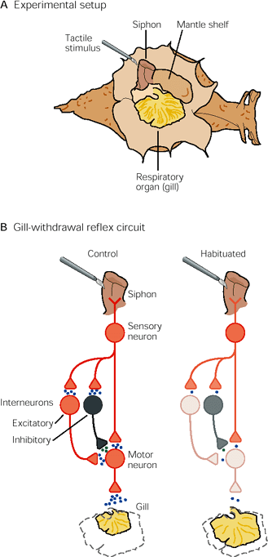
HABITUATION IN APLYSIA
Habituasi adalah penurunan respon terhadap sebuah stimulus yang diberikan berulang-ulang tanpa disertai adanya stimulus lain yang berubah.
Penurunan respon disebabkan oleh kelelahan otot → stimulasi langsung terhadap neuron motor akan menghasilkan konstraksi otot secara penuh.
Kesimpulannya adalah habituasi bergantung terhadap perubahan pada sinapsis antara neuron sesoris dan neuron motor.

Slide 18
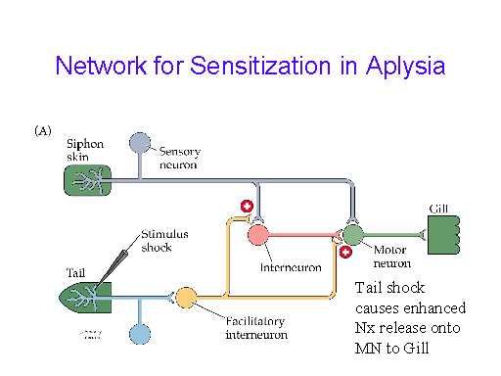
SENSITIZATION IN APLYSIA
Sensitisasi adalah peningkatan respon terhadap stimulus menengah yang diakibatkan oleh paparan terhadap stimulus yang lebih besar sebelumnya.
Stimulasi kuat akan mengesksitasi interneuron pendamping (facilitating interneuron) tertentu yang akan melepaskan serotonin (5-HT) ke terminal prasinaptik neuron-neuron sensori.

Slide 19
LONG-TERM POTENTIATION IN VERTEBRATES
Potensiasi jangka pangjang (LTP) adalah satu atau lebih akson membombardir dendrit dengan rangkaian stimulus singkat yang cepat, misalnya 100 stimulus perdetik selama 1 hingga 4 detik.
Tiga karakteristik:
Specificity: jika beberapa sinapsis sebuah sel mengalami peningkatan aktivitas yang tinggi sedangkan yang lainnya tidak, maka hanya yang aktif saya yang akan mengalami penguatan.
Cooperativity: stimulasi dua atau lebih akson yang terjadi hampir bersamaan akan menghasilkan LTP lebih kuat daripada stimulus yang terjadi berulang-ulang dari sebuah akson.
Associativity: memasangkan input lemah dan input kuat secara bersamaan akan menguatkan respon terhadap input lemah.
Long-term depression (LTD) adalah penurunan respon pada sinapsis yang terjadi ketika akson-akson menjadi kurang aktif dibandingkan akson lainnnya.

Slide 20
BIOCHEMICAL MECHANISM
AMPA and NMPA Synapses
Pada kebanyakan kasus, LTP bergantung pada perubahan di sinapsis glutamat.
Otak memiliki berbagai tipe reseptor glutamat.
Penamaan reseptor ditentukan sesuai dengan jenis obat yang menstimulasi. Salah duanya adalah AMPA dan NMDA.
Reseptor AMPA → α-amino-3-hydroxy-5-methyl-4-isoxazolepropionic acid
Reseptor NMDA → N-methyl-D-aspartate
Kedua reseptor tersebut merupakan reseptor ionik.
Respon dari NMDA bergantung pada tingkat polarisasi membran.

Slide 21
Presynaptic Change
Pada banyak kasus, LTP bergantung pada perubahan dalam neuron prasinaptik.
Stimulasi yang luas sebuah sel postsinaptik mengakibatkan pelepasan sebuah retrograde transmitter yang bergerak kembali ke sel prasinaptik untuk mengubahnya.
Neorotransmitter retrogad berupa nitrit oksida (NO).
Akhirnya, sebuah neuron prasinaptik menurunkan ambang batas untuk memproduksi potensial aksi, meningkatkan pelepasan neurotransmitter, memperluas akson, dan pelepasan transmitter dari area tertentu sepanjang akson.

Slide 22


Slide 23
LTP AND BEHAVIOR
LTP terjadi tidak hanya pada situasi pembelajaran tetapi juga ketika hewan mengeksplor lingkungan baru, mengembangkan kecanduan obat, atau menerima stimulus sensori secara berulang.
Bukti menyatakan bahwa LTP diperlukan pada pembelajaran dan memori jangka panjang.
Obat-obatan yang memblokir reseptor NMDA tidak menghalangi pembelajaran, tetapi merusak ingatan 24 jam kemudian.
LTP meningkatkan produksi beberapa protein sehingga dapat meningkatkan memori.
Obat-obatan yang menghalangi produksi protein dapat melemahkan memori.

Slide 24
DRUG AND MEMORY
Beberapa obat dapat meningkatkan pembelajaran dan memori. Contoh, kafein meningkatkan pembelajaran dan memori dengan meningkatkan gairah.
Ginkgo biloba dipercaya dapat meningkatkan kemampuan memori. Benar kah?
Peneliti masih mengembangkan obat-obatan yang dapat membloking memori → untuk membloking memori yang menyakitkan → Propanolol (melemahkan memori mengenai kejadian yang baru terjadi)

